Slide 1
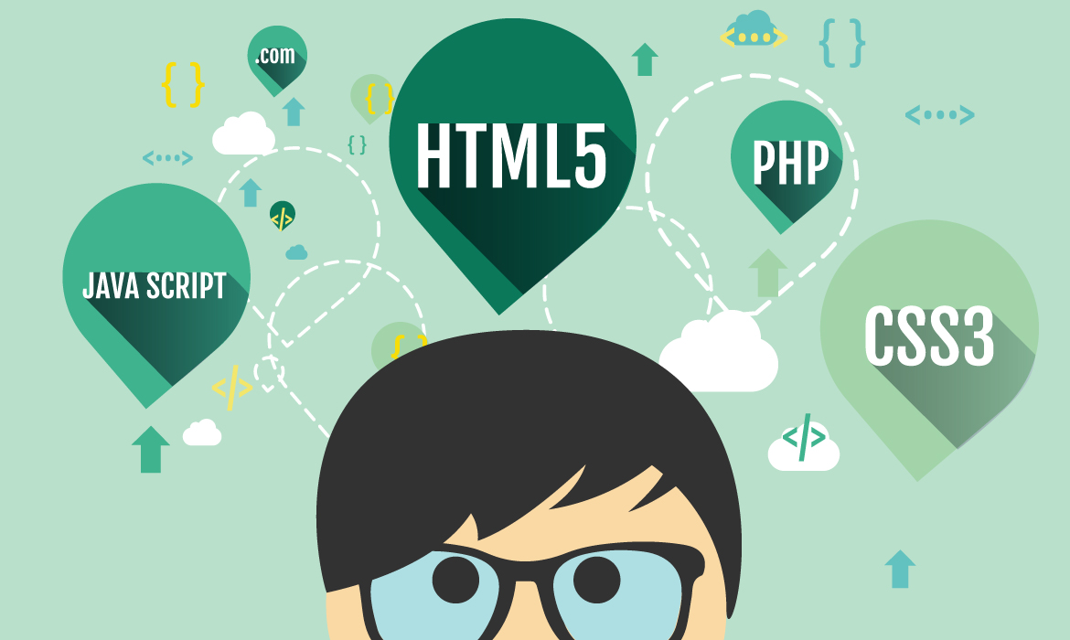
בניית אתרים
אלכס גורבצ'וב

Slide 2

CSS
מה זה CSS?
כידוע, שפת HTML מגדירה את תוכן ומבנה הדפים באינטרנט, אך היא אינה מגדירה את העיצוב הוויזואלי שלהם. CSS (קיצור של Cascading Styles Sheets) ) או בשמה העברי, גיליונות עיצוב מדורגים, היא שפה המאפשרת להגדיר מאפייני עיצוב על מסמכי HTML ע"י בחירה של אלמנטים במסמך והגדרת הוראות עיצוב על אלמנטים אלו.
מסמך CSS מורכב מאוסף של בלוקים של הגדרות עיצוביות המורכבים ממציין בחירה (selector באנגלית) ומאוסף הוראות עיצוב הכתוב בתוך סוגריים מסולסלים, כאשר מציין הבחירה מורה על אלו רכיבים במסמך ה-HTML יוחלו הוראות העיצוב הכלולות בהגדרה.
יש 3 דרכים להשתמש ב-CSS:
External CSS - הוספת קובץ חיצוני - <link rel="stylesheet" href="name.css">
Internal CSS - כתיבת קוד בתגית <style> - <style> tag {} </style>
Inline CSS - שימוש במאפיין style בתוך התגית - <tag style="color:blue;text-align:center;">

Slide 3
CSS
חיצוני - בעד ונגד. גיליונות סגנון עוזרים לך לעצב באופן אחיד אתרים שלמים ולכן הם המומלצים ביותר. אם יש שינוי סגנון, כתוב אותו בדף ה-CSS ומיד הוא מיושם לרוחב האתר כולו. הבעיה עם קבצי CSS חיצוניים היא הזמן שלוקח לדפדפן לפתוח אותם בזמן טעינת דף. יש צורך לטעון לא רק את הדף עצמו אלא גם את גיליון הסגנון עוד בטרם יוצג הדף למשתמש. לכן יש צורך לשמור את קבצי הCSS- קטנים. פנימי - בעד ונגד סגנון פנימי יהיה שימושי במיוחד כאשר רוצים ליצור מסמך מיוחד השונה במראהו משאר האתר. ייתכן שגם תשתמש בסגנונות פנימיים כדי ליצור כללי סגנון חדשים שאחר כך יועברו לדפי סגנון חיצוניים. הצרה עם סגנונות פנימיים היא שיש נטייה ליצור כללים לכל דף בנפרד ולאחר מכן, להעתיק את הסגנון לדף הבא. הבעיה נוצרת כאשר יש צורך לשנות משהו כי המלאכה הופכת אימתנית וטעונת שגיאות. כלל הברזל הוא, כשיש כלל סגנון הנוגע לשלושה דפי HTML או יותר, יש להעביר אותו לקובץ CSS ולקשר או לייבא אותו למסמך. כלל זה יעזור מאוד כשיגיע הזמן לשינויים. מובנה - בעד ונגד סגנונות inline הם בזבזניים, קשים לניהול ואינם ניתנים לשימוש חוזר ולכן מומלץ להשתמש בהם כמה שפחות. דפי HTML שבהם כתובים סגנונות רבים ב-inline, הופכים להיות בדיוק מה שלא רצינו שיהיו: עיצוב, תוכן ותכנות ביחד. ולכן בכל פעם שאתה מתפתה לשים סגנון בתוך ה-BODY, תחשוב שוב אם אינך יכול לעשות זאת באופן שונה, בין אם שימוש ב-CLASS או בID-. הסגנונות יהיו הרבה יותר נגישים לסגנון ועיצוב.

Slide 4
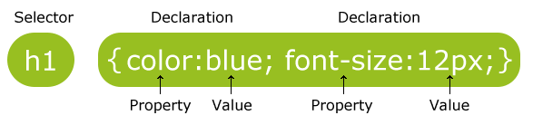
CSS
הגדרת סגנון
סלקטורים - Selectors
החלק הראשון של הגדרת CSS הוא על אילו אלמנטים יוגדר סגנון העיצוב שמוגדר בהמשך, בתוך הסוגריים המסולסלים. בקוד הנ”ל הסגנון העיצובי יוגדר לכל התוכן והאלמנטים שנמצאים תחת תגית ה-h1, שהוא הסלקטור במקרה הזה. ישנם מספר סוגי סלקטורים ב-CSS, אותם נכיר בהמשך.
תכונות - Properties
בתוך הסוגריים המסולסלים נמצאת רשימה של תכונות שנרצה להגדיר (font-size, color וכו’), לאחריהם נקודותיהם ואז הערך שנרצה לקבוע. כל שורת הגדרת ערך לתכונה תסתיים בנקודה-פסיק. בדוגמא, אנחנו קובעים את הערך12px (ערך מספרי) לתכונה font-size ואת הערך blue (ערך עם שם) לתכונה color.
ערכים - Values
לכל תכונה שנרצה להגדיר ערך שונה מערך ברירת המחדל, נקבע ערך.

Slide 5
CSS
ערכים המגדירים אורך או ואחוזים
ישנן מגון תכונות שערכיה יוגדרו כערך מספרי, ועלינו לציין את יחידת המידה עבור הערך הזה. הנה רשימה של כמה יחידות מידה נפוצות ב- CSS ששווה להכיר:
em (לדוגמא: font-size: 0.8em) - יחידה המחושבת לפי גודל הפונט הנוכחי. למשל: קביעת הערך 2em אומרת שהפונט יוגדל פי 2.
px (לדוגמא: font-size: 12px) - פיקסלים.
pt (לדוגמא: font-size: 12pt) - גודל בנקודות.
% (לדוגמא: (font-size: 80% - גודל באחוזים.
קיימות יחידות נוספות טיפה פחות פופולריות כגון:cm (סנטימטרים), mm (מילימטרים) ו-in (אינצ’ים).

Slide 6
CSS
סלקטור ID: בחירת תגיות לפי שם
לכל אלמנט ב-HTML ניתן להגדיר שם ייחודי ע”י שימוש בתכונה id. לדוגמא:
<p id="first">This is the first paragraph</p> <p id="second">This is the second paragraph</p>
בדוגמא ישנן 2 פסקאות. לראשונה נתנו שם ייחודי first ולפסקה השנייה נתנו את השם second.
כעת, תוכלו להגדיר עיצוב לכל פסקה בנפרד.
נשתמש בסלקטור ע”י ID, ע”י כך שנכתוב סולמית (#) ואת שם האלמנט שאנחנו רוצים לבחור. את הגדרת העיצוב נרשום כרגיל. דוגמא:
#first { color: red; } #second { color: blue; }

Slide 7
CSS
סלקטורClass : קישור בין סגנון לבין אלמנטים
ראינו שסלקטור לפי ID מאפשר לנו לבחור אלמנט ע”פ השם שלו ולפיו לקבוע סגנון, וזאת אכן שיטה טובה כאשר יש לנו אלמנט בודד בדף שנרצה להחיל עליו את הסגנון שהגדרנו.
אבל, אם יש לנו רשימה של 100 פריטים, ונרצה שהזוגיים יהיו צבועים באדום והאי זוגיים יהיו בכחול – איך נעשה זאת? הרי לא נגדיר סגנון עבור כל אלמנט בנפרד… ולכן, נשתמש ב-Class.
שימוש ב-Class מאשר לנו לסווג אלמנטים לא משנה מאיזה סוג הם, בלי קשר לשמם או לכמות שלהם ולהחיל עליהם עיצוב. ניתן להגדיר class על סוגים שונים של אלמנטים וניתן להגדיר יותר מ-class אחד על אלמנט.
לדוגמא, נניח שיש לנו את דף ה-HTM
<ul> <li class="odd">Item 1</li> <li class="even">Item 2</li> <li class="odd">Item 3</li> <li class="even">Item 4</li> <li class="odd">Item 5</li> </ul>

Slide 8
CSS
הערות ב-CSS מגדירים ע"י:*/ הערה/*, לדוגמא:
p { color: red; /* This is a single-line comment */ text-align: center; }

Slide 9

שאלות?

